Slide 1
KUBANSKA REVOLUCIJA
Fidel Castro

Slide 2
Kubanska Revolucija
Je bila državni udar na Kubi, ki je zrušil režim Fulgencia Batiste, po njej je bila vzpostavljena nova Kubanska vlada pod vodstvom Fidela Castra
26. julij 1953 Castro+120 ljudi poskus zavzema kasarne Monkada v Santiagu de Kuba, poraz, večina pobitih, ostali ujeti; Castro med sojenjem trdi:
„Zgodovina me bo osvobodila“.
Obsojen na 15 let vendar izgnan v Mehiko po 22 mescih

Slide 3
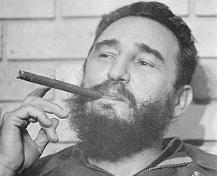
Fidel Castro s Kubanko

Slide 4
Osvoboditev Kube
Castro s bratom, Ernestom in 79 revolucionarji grejo pod Castrovim vodstvom osvobodit Kubo(2.12.1956)
V večini pobiti, ker so padli v zasedo; preživeli se 18.12 zberejo na Siera Maestri, da bi začeli boj
Ljudje, predvsem kmetje vidijo možnost za pobeg izpod trde roke Fulgencia, ki vlada s pomočjo ZDA
Po samo 2 letih 2.1.1959 vojska v Havano in se začne Gverilska vojna
Politična opozicija proti Batisti in prizna Castra za Vodilno osebnost.

Slide 5
Fidel Castro na oblasti
Castro ima cel kup lepih ciljev in jih uresničuje
Se je naglo oddaljeval od prvotnega cilja; na Kubi zavlada diktatura – s Castrom na čelu
Castro se zaplete v spor z ZDA, ki so podpirale Batisto; Castro nacionalizira rafinerije nafte, tovarne sladkorja in elektrarne, ZDA uvede ekonomski embargo zoper Kubo
ZDA leta 1961 v t.i. invaziji Prašičji zaliv neuspešno poskušajo odstaviti Castra z oblasti.

Slide 6
Poslabšanje odnosov med ZDA in Kubo
Zapora zelo prizadene Kubansko gospodarstvo, saj s tem izgubi največjega kupca njihovega glavnega proizvoda - sladkorja
ZDA poskušajo tudi z vojaško silo, a brez uspeha
V vsem tem vidi priložnost Sovjetska zveza, kubi ponudi gospodarsko in vojaško pomoč
S tem ZDA dobi največjega sovražnika - Kubo

Slide 7
„Revolucija še naslednjih 50 let“
Castro zaradi bolezni 18.2.2008 stopi z oblasti in preda mesto predsednika svojemu bratu – Raulu Castru
Ob 50-letnici kubanske revolucije, ki je bila leta 20009 Raul Castro izjavi, da bo revolucija preživela še naslednjih 50-let.

Slide 8
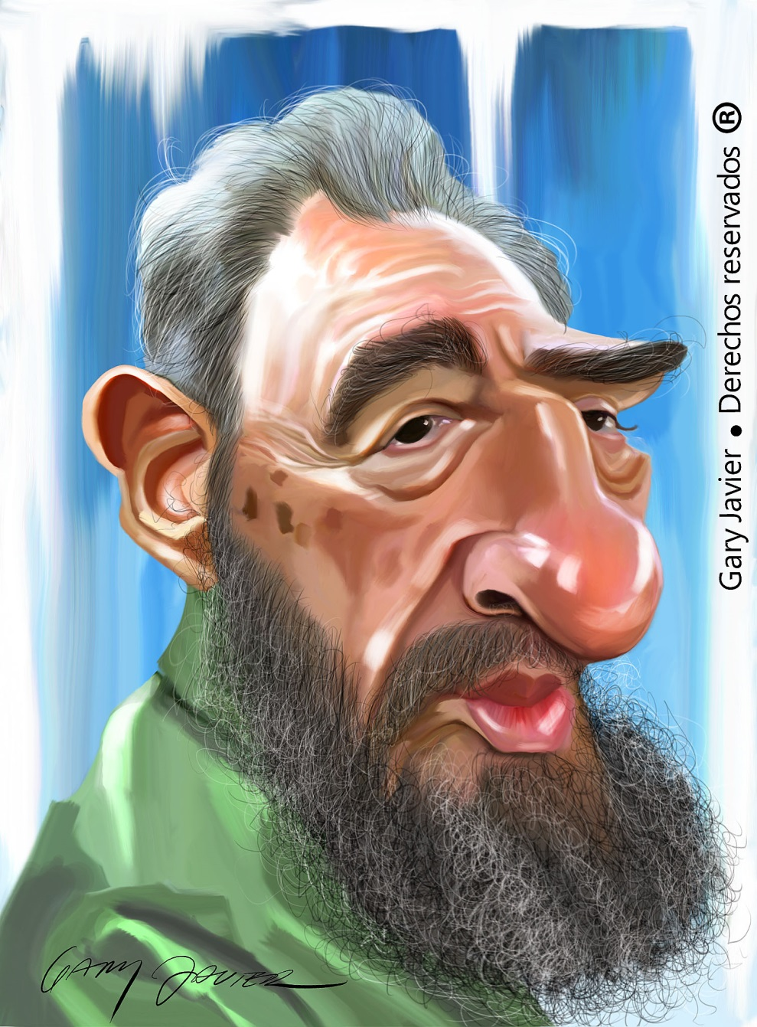

Slide 9
KONC

